Slide 1
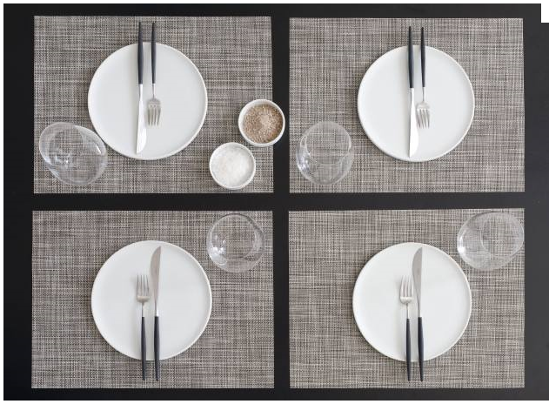
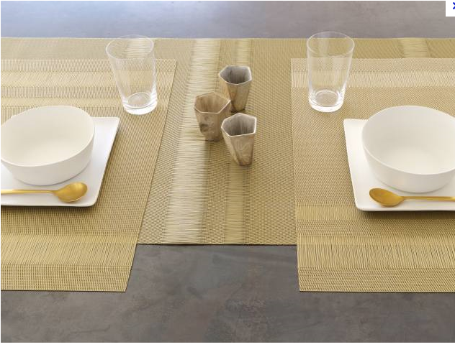
Lõputöö
Siiri Joamets
EKL-2kõ

Slide 2
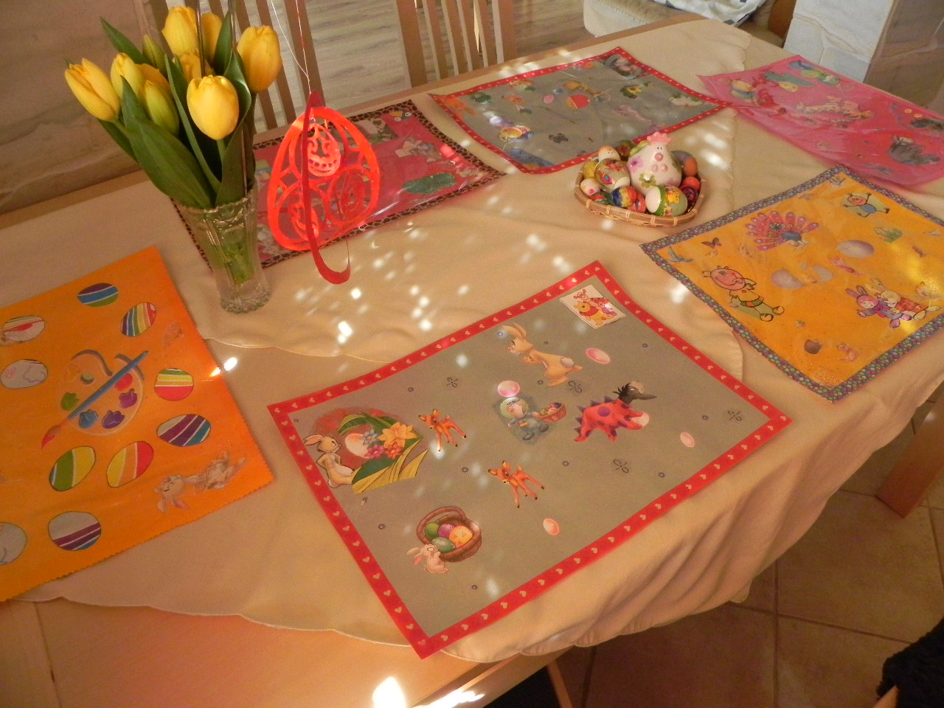
Töö kirjeldus
Valmistatud on lihavõttepühade teemalised lauakatted. Võib valmistada ka jõulude, emadepäeva, vabariigiaastapäeva või mõne teise tähtpäeva teemalisi lauakatteid.

Slide 3
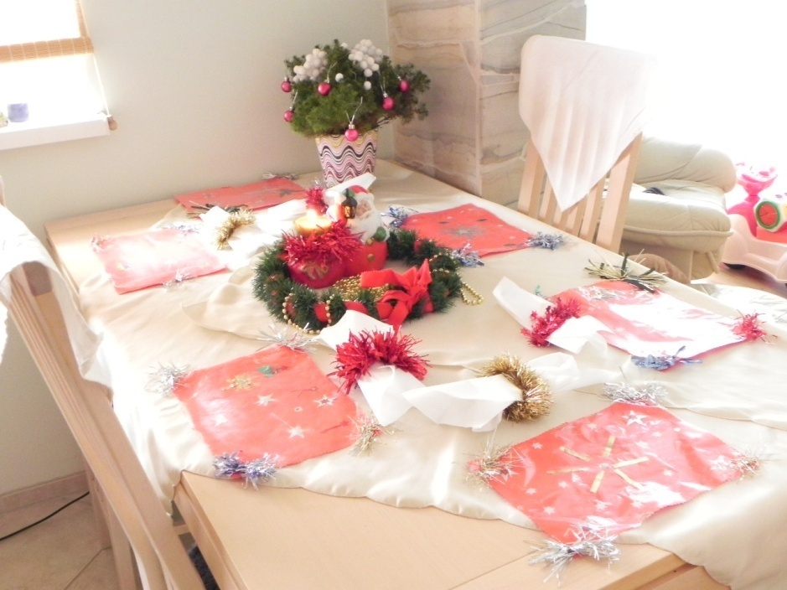
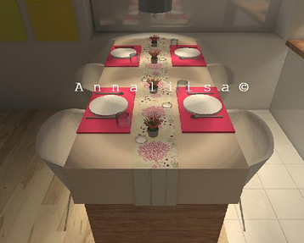
Argipäeval kasulik
Meeldivalt kaetud laud tekitab söögiisu, aitab
meeldivamaks teha ka vähemmaitsvad toidud
ning teeb laua taha istumise lõbusamaks.

Slide 4
Igapäevane kasutamine
Aitab laudlina puhtamana hoida
Võimalik puhastada niiske lapiga
Säilitamisel võtavad väga vähe ruumi
Võib säilitada järgmise aasta tähtpäevani ka raamaturiiulis
Aasta möödudes on need taas just kui uued (iga uus on unustatud vana), erakordselt huvitavad ja lõbus on meenutada nende valmistamist

Slide 5
Eesmärk
Tutvuda antud tähtpäeva kommete ja tunnustega
Arendada käelist osavust
Keerulisema töö valimisel võimalik teha pikemaajalisem planeeritud projekt
Äärele võib lisada ka korrutustabeli tehteid või tähestiku, mis lapsele süües taldriku alt välja paistes igapäevaselt silma ees oleks

Slide 6
Erinevad võimalused
Võimalik teha ka lauakatted koolilauale
Võimalik valida kergem ja kiirem või keerulisem ja aeganõudvam viimistlusviis
Võimalik teha erinevate tähtpäevade teemalised lauakatte komplektid
Võimalik teha/lõpetada koduse perekondliku ühistööna
Võimalik lisada erinevate ainetundide õppematerjale

Slide 7
Lõimumine teiste õppeainetega
Tähtpäevade ja lauakatmise temaatika saab lõimida inimese õpetusega
Äärele tähestiku lisamisel saab töö lõimida eesti keelega
Korrutustabeli äärele lisamisel saab töö lõimida matemaatikaga
Kui peres on suuremaid lapsi võib äärele lisada keemilisi elemente – lõimuline keemiaga
Kui lauakatete põhjapilt teha Euroopa või Eesti kaardi motiividega saab lõimida geograafiaga

Slide 8
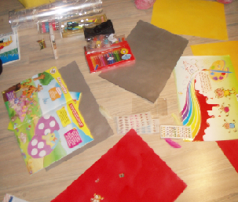
Materjal
Põhjaks A3 või A4 joonistus-
paber või värvipaber
Kaunistused võib kleepida või joonistada
Pealmiseks veekindlaks katteks sobib pakkekile, tsellofaan, kleepkile, kiletasku
Kinnitamiseks peaks olema liimi ja kleeplinti, kasuks tuleb ka klammerdaja

Slide 9
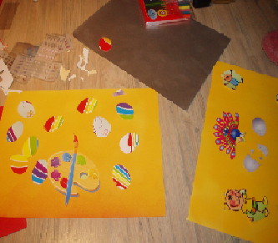
Kaunistused
Varuda soovitud temaatikaga:
poekatalooge
ajalehe- või ajakirjaväljalõikeid
karda
vanu kaarte
võib ka joonistada ja kirjutada (paremini sobivad veekindlamad vahendid)

Slide 10
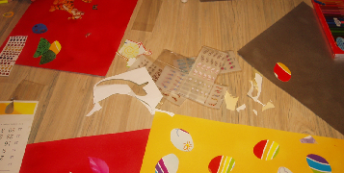
Lõputöö valmistamine
Varusin lihavõtte temaatilisi väljalõikeid:
Värvipaberist lõigatud erinevat värvi munafiguurid
Korvid värviliste munadega
Jänkud
Kevadlilled
Tibud jne

Slide 11
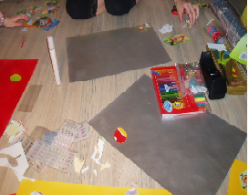
Lõputöö valmistamine
Et katted oleksid
tugevama põhjaga
võib kasutada paksemat
aluspõhjapaberit, kuid
antud töö käigus värviti
õhuke A3 paber vee-
kindla kattevärviga

Slide 12
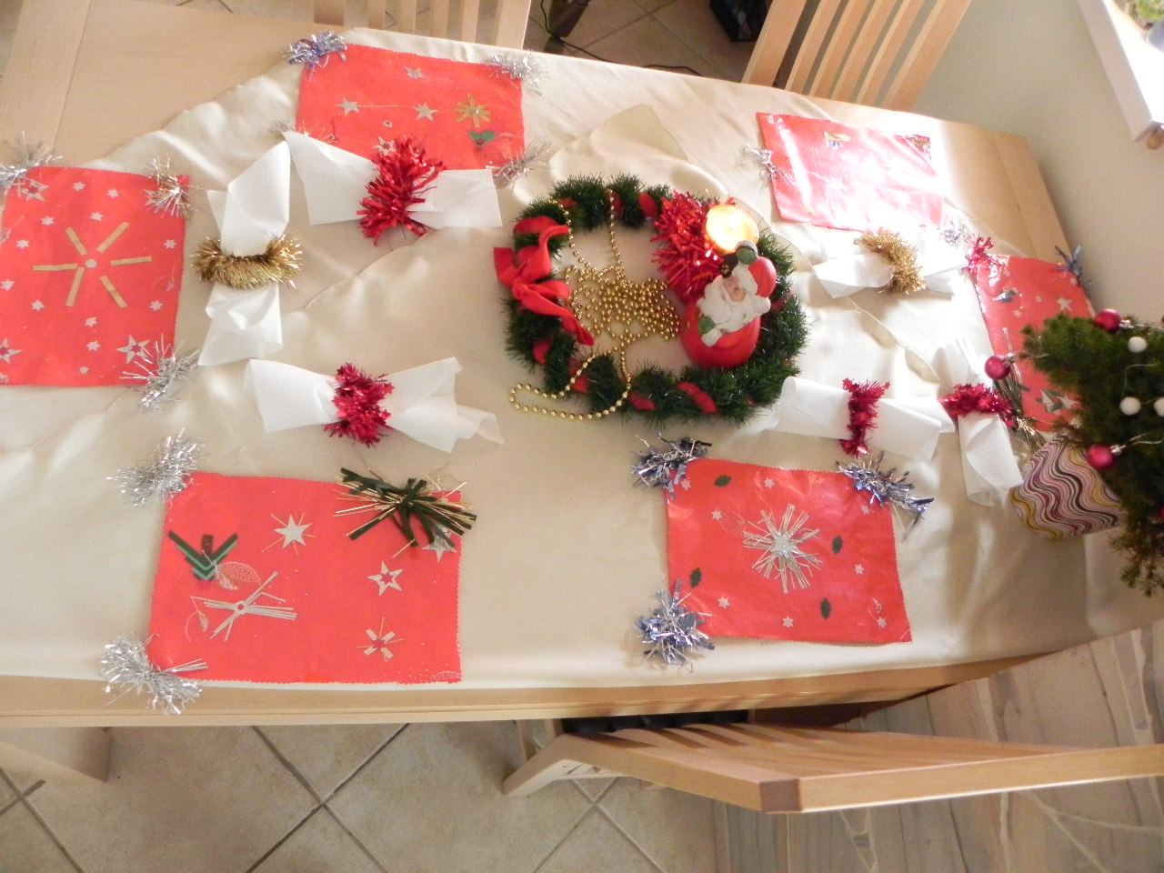
Lõputöö valmistamine
Kuna keskmise suurusega perelauale on vaja kuute lauakatet sobitasin kuuele värvilisele A3 lehele sobiliku asetusega lihavõtte temaatilised väljalõiked, et näha lauakatete üldpilti. Olles veendunud, et motiivide asetused sobivad, kleepisin need aluspõhjale

Slide 13
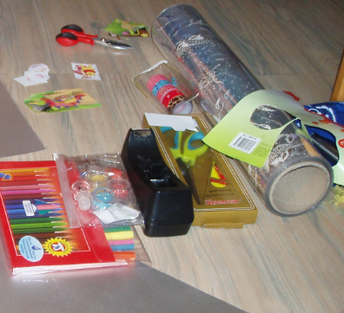
Lõputöö valmistamine
Joonistasin kleebitud
väljalõigetele lisaks
sobilikke motiive
(kasutasin vanu
küünelakke)

Slide 14
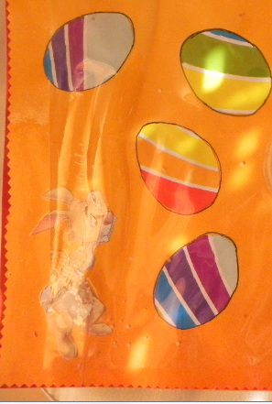
Lõputöö valmistamine
Viimaks katsin mõne lauakatte
kleepkile, mõne tsellofaaniga.
Tsellofaaniga kaetud lauakatetest mõned
kinnitasin äärtest klammerdajaga,
mõned peenikese, mõned laiema
teibiga, mida saaks ka siksak
kääridega ääristada.

Slide 15
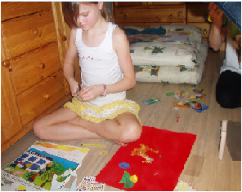
Lõplikult aus
Tegin jõuluteemalised
lauakatted kaks aastat
tagasi koos oma kahe vanema tütrega, lastes lastel teha võimalikult palju ise, siis kulus meil kuue A4 suuruses lauakatte tegemiseks kolm tundi
Lõputööks kavandatud lihavõtte teemalised A3 suuruses lauakatted tegin taas perekondliku ühistööna, aega kulus viis tundi

Slide 16
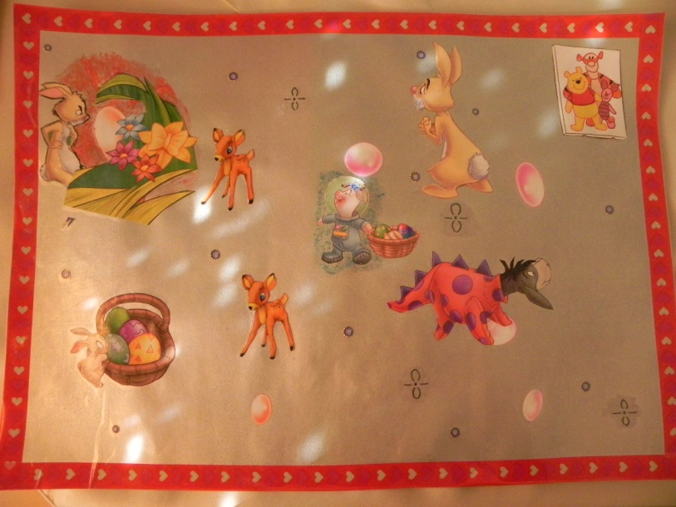
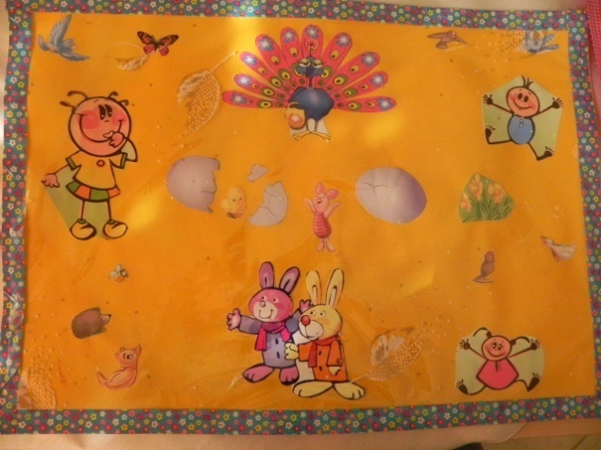
Tänan kuulamise eest!

